Slide 1
Projet WEB
ScCoGroupe 3
Projet réalisé par
Cédric DAROU
Lucille DUMONT
Chilande Linah MANANJARA
Morgane PALLIER

Slide 2
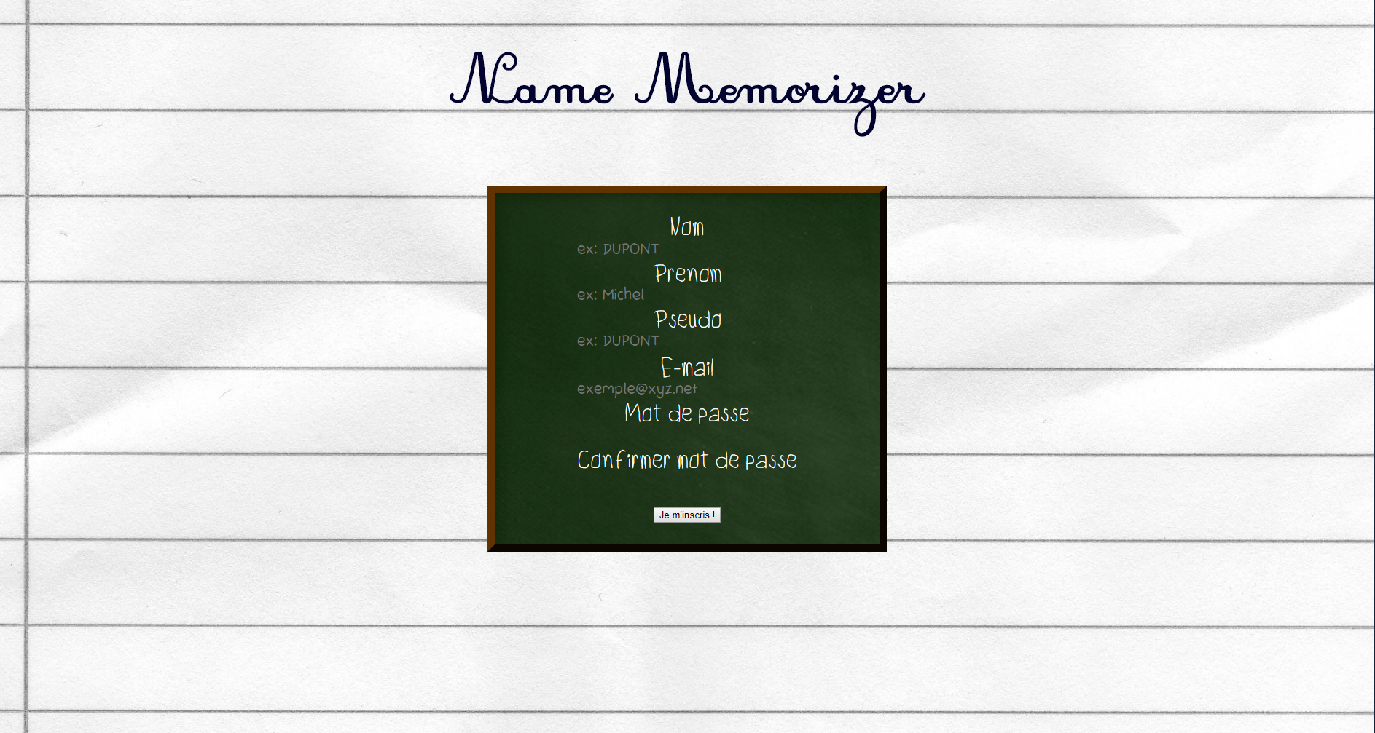
À propos de Votre entreprise
Insérez votre texte ici Insérez votre texte ici Insérez votre texte ici Insérez votre texte ici Insérez votre texte ici Insérez votre texte ici.

Slide 3
Les difficultés Les solutions
La compréhension d’AJAX
De la patience pour comprendre

Slide 4
Les choix technique
Interface faisant penser à l’école
Présentation comme si le professeur était soumis à un examen ou une interrogation
QCM à 4 réponses avec 20 questions au total

Slide 5
Démonstration
PLAY

Slide 6
Rétrospective
Fonctionnalités implémentées
Gestion de compte
Interface de jeu
Importation de nouveau élève
Points forts :
Rapidité pour appliquer les notions vues en TD (salage, JSON, Ajax)
Ce que nous aurions pu améliorer
Utilisation de GitHub
Communication plus importante
Respect des deadlines
Points faibles :
L’organisation
La communication

